Slide 1





KHOA HỌC
KHOA HỌC

Slide 2









Không khí
bị ô nhiễm

Slide 3




MỤC TIÊU
MỤC TIÊU
Không khí sạch, không khí bị ô nhiễm
Nguyên nhân gây ô nhiễm không khí
Tác hại của không khí bị ô nhiễm

Slide 4
1. Không khí sạch,
không khí bị ô nhiễm

Slide 5
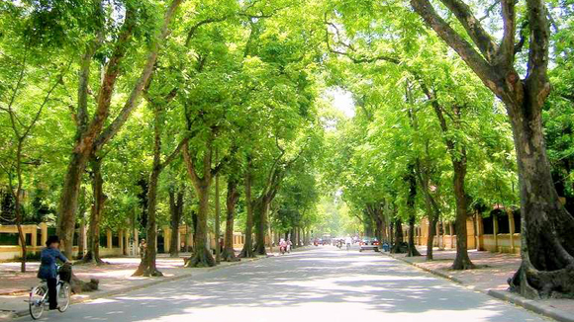




Không khí
trong lành
Không khí bị
ô nhiễm

Slide 6


Theo em không khí như thế nào được gọi là trong sạch?
Không khí sạch là không khí trong suốt, không màu, không mùi, chỉ chứa khói, bụi, khí độc, vi khuẩn với tỉ lệ thấp và không làm hại đến sức khoẻ con người.

Slide 7

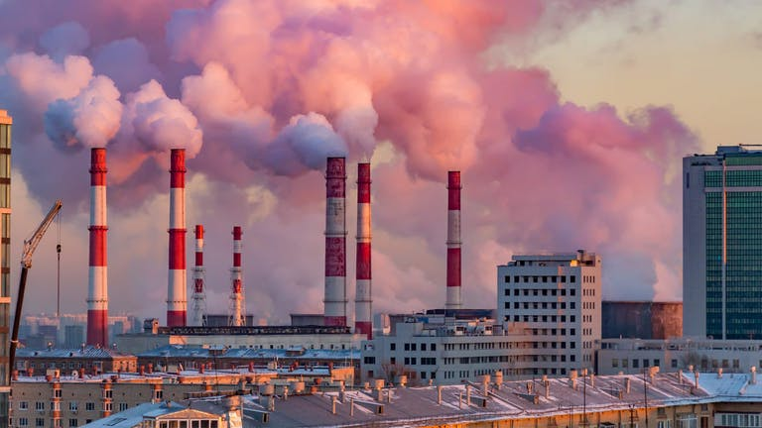

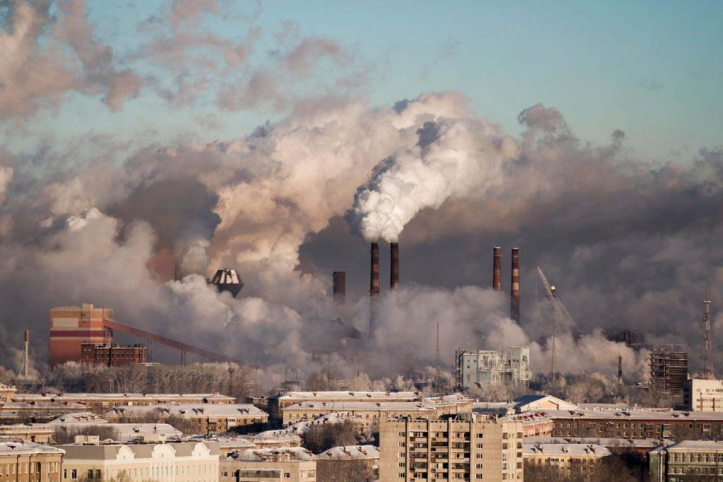
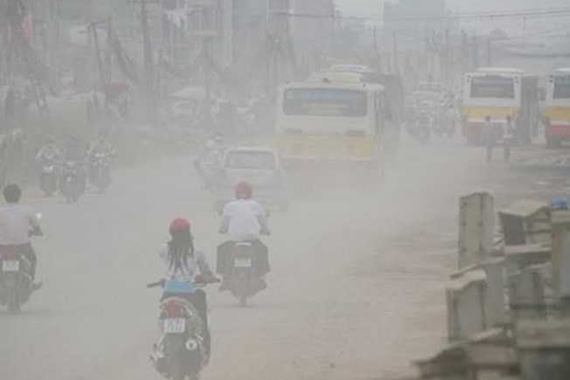
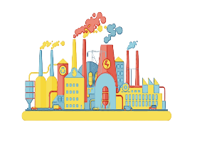
Không khí
trong sạch
Không khí
bị ô nhiễm

Slide 8
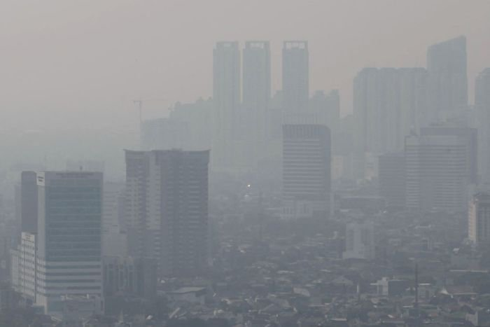
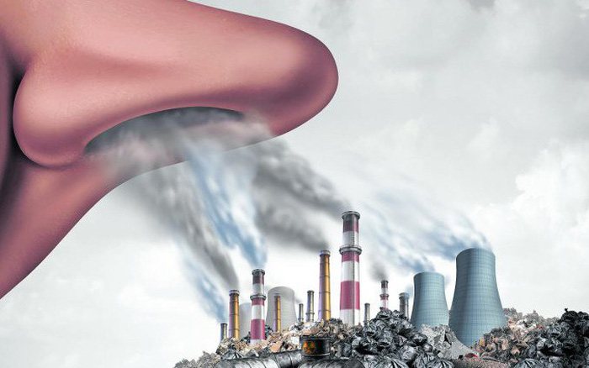
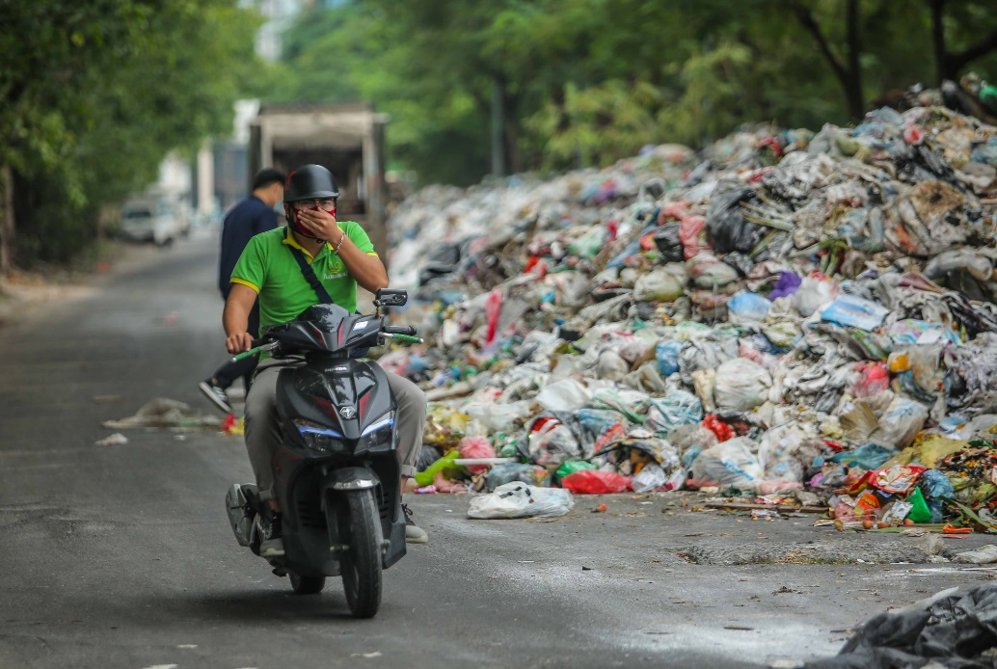
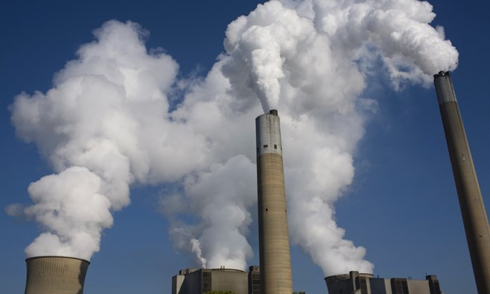
Theo em thế nào là không khí bị ô nhiễm?
Không khí ô nhiễm có chứa khói bụi, chất thải, vi khuẩn, quá tỷ lệ cho phép làm ảnh hưởng đến sức khỏe của con người và sinh vật.

Slide 9
Nguyên nhân gây
ô nhiễm không khí

Slide 10
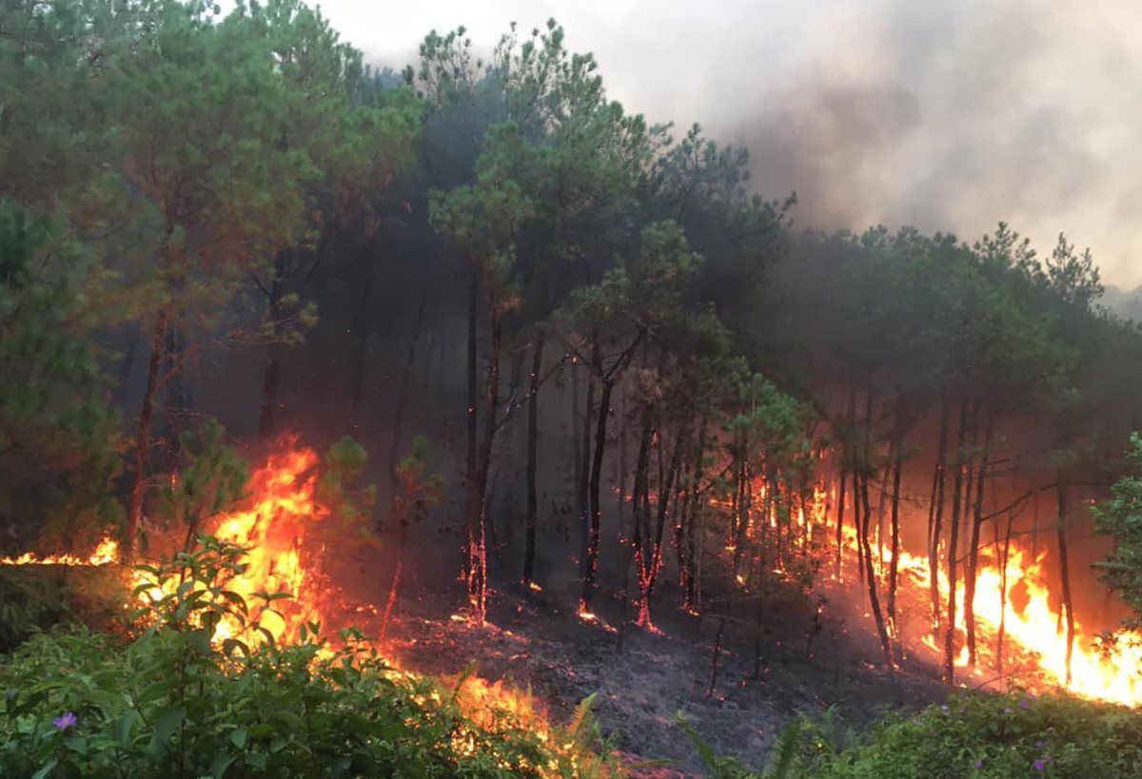

Em hãy quan sát các hình sau và nêu nguyên nhân gây ô nhiễm không khí

Slide 11

Nguyên nhân gây ô nhiễm không khí
- Do khí thải của nhà máy, khu công nghiệp

Slide 12

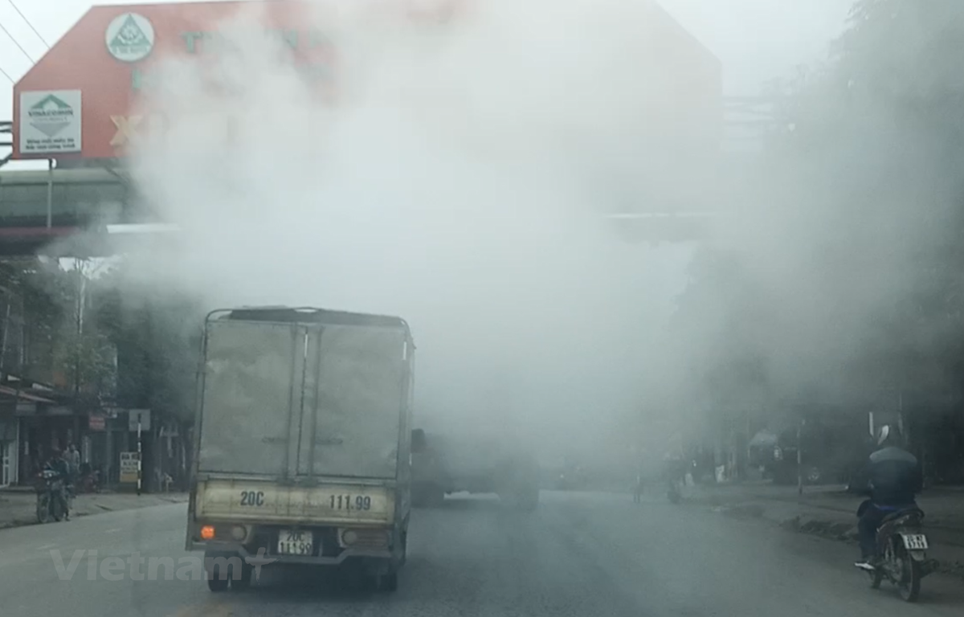
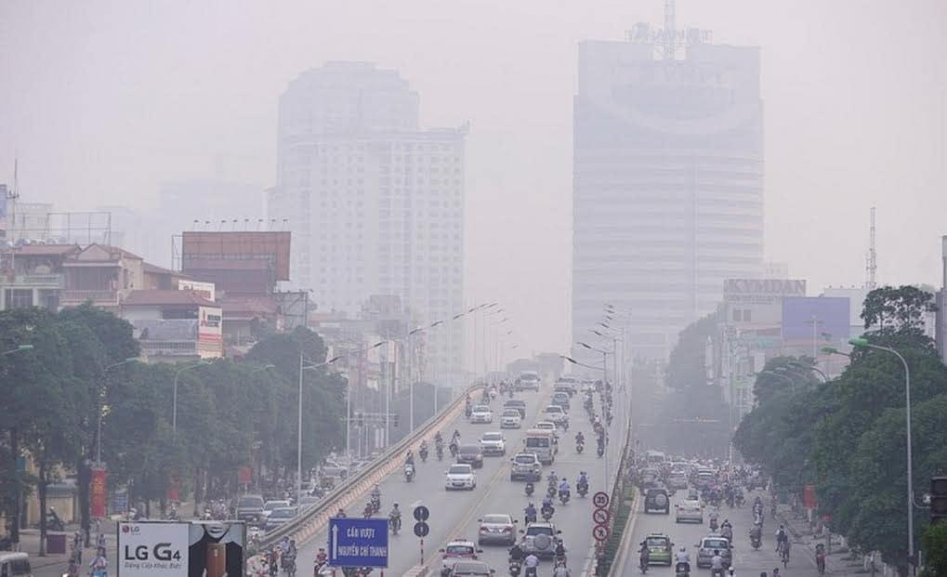

Nguyên nhân gây ô nhiễm không khí
Khói, khí độc, bụi, cát trên đường của các phương tiện giao thông.

Slide 13
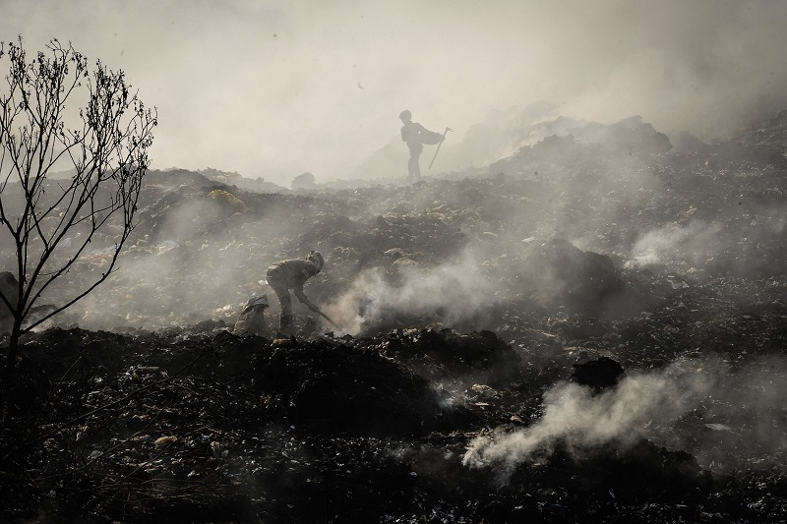
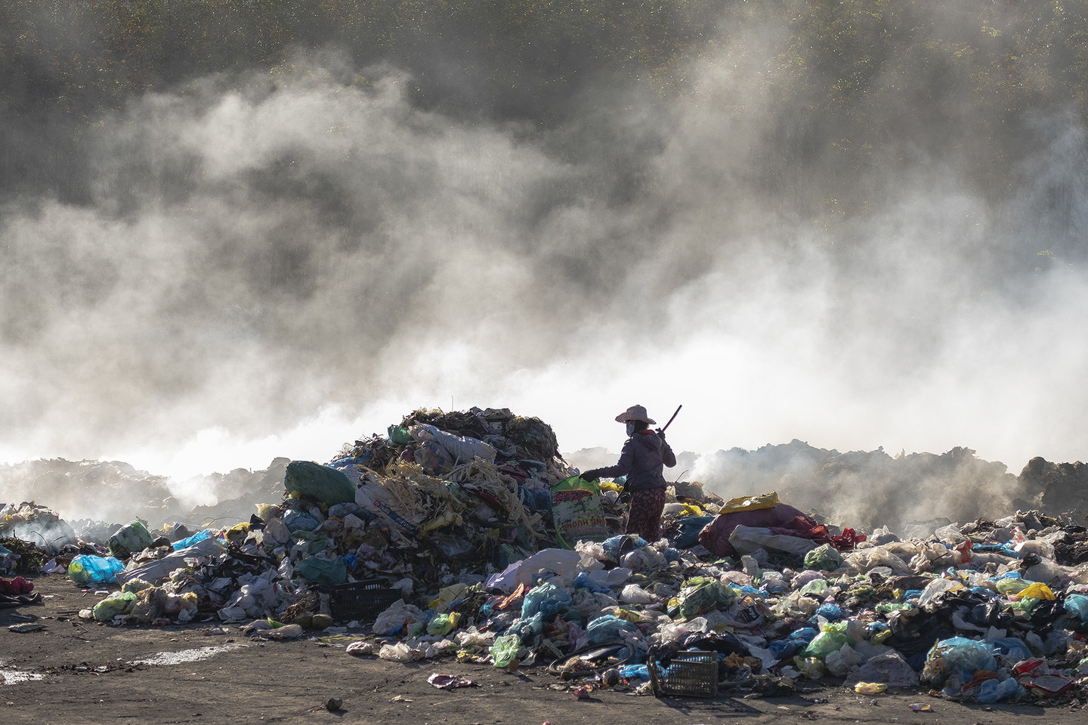
Nguyên nhân gây ô nhiễm không khí
Do rác thải

Slide 14
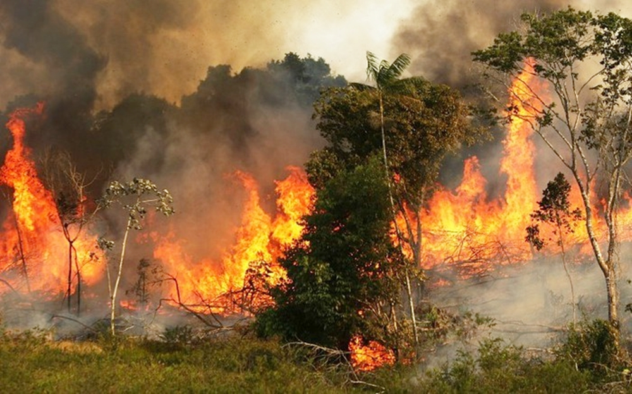
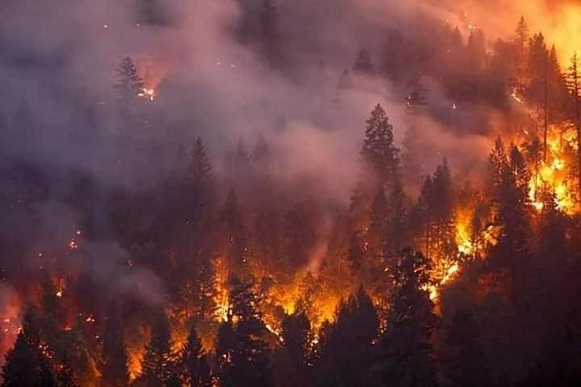
Nguyên nhân gây ô nhiễm không khi
Khói bụi do cháy rừng

Slide 15
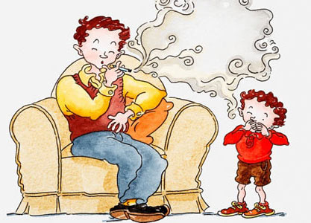
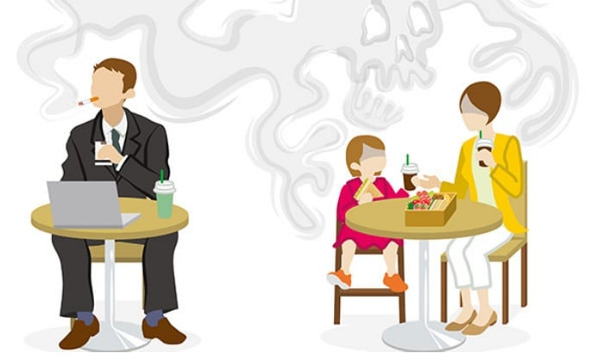
Nguyên nhân gây ô nhiễm không khi
Do khói thuốc lá

Slide 16
KẾT LUẬN
Có rất nhiều việc làm của con người làm gây ô nhiễm không khí như:
- Do khí thải của nhà máy.
- Khói, khí độc của các phương tiện giao thông.
- Bụi, cát trên đường tung lên khi có quá nhiều phương tiện giao thông.
- Mùi hôi thối, vi khuẩn của rác thải thối rữa.
- Đốt rừng, đốt nương làm rẫy.
- Sử dụng nhiều chất hóa học, phân bón, thuốc trừ sâu.
- Vứt rác bừa bãi tạo chỗ ở cho vi khuẩn.

Slide 17
Tác hại của không khí
bị ô nhiễm

Slide 18
Không khí bị ô nhiễm có những tác hại gì?

Slide 19
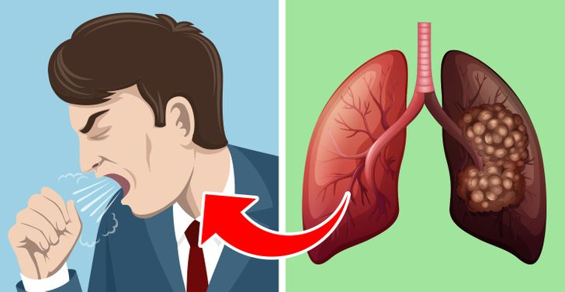
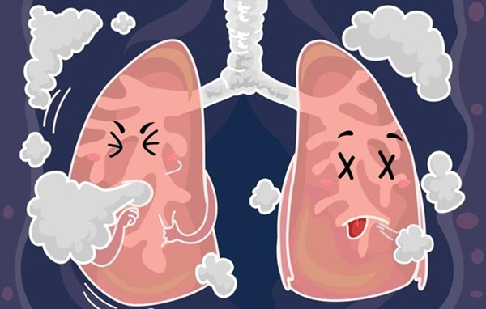
Tác hại của không khí bị ô nhiễm
Gây bệnh về đường hô hấp như: viêm phế quản, ung thư phổi...

Slide 20
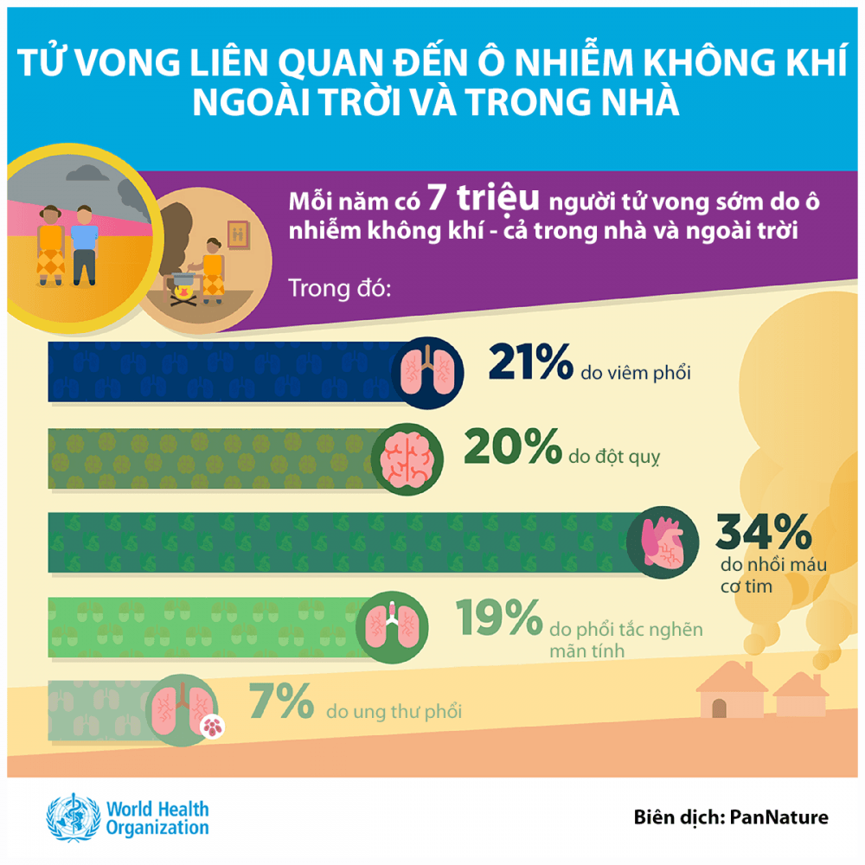

Ô nhiễm không khí là mối đe doạ lớn đối với sức khoẻ con người

Slide 21


https://www.youtube.com/watch?v=-Zo4hHk-dH4&t=1s
Notes:
Bấm vào màn hình để bật liên kết với youtube hoặc mở bằng link sau:
https://www.youtube.com/watch?v=-Zo4hHk-dH4&t=1s

Slide 22
GHI NHỚ
Khói, khí độc, các loại bụi, vi khuẩn, … là nguyên nhân làm cho không khí bị ô nhiễm.
Không khí được coi là trong sạch khi những thành phần kể trên có trong không khí với tỉ lệ thấp, không làm hại đến sức khỏe của con người và các sinh vật khác.

Slide 23
Dặn dò
Học thuộc ghi nhớ
Chuẩn bị bài tiếp theo

